Slide 1
8/26進度報告
憂鬱症預測重現

Slide 2
Int vs class
LightGBM 怎麼處理類別 (categorical feature)
如果把 0 / 1 / 2 指定成 categorical_feature：LightGBM 不會直接當作連續數字。它會嘗試不同的「分組方式 (partition)」，例如：split A: {0,1} vs {2}split B: {0,2} vs {1}split C: {1,2} vs {0}然後計算哪種分組方式對 loss 降低最多，選那個。 好處是：可以自動找到「基因型組合」的最佳切法，而不是強制假設 0 < 1 < 2 有線性關係。
如果把 0 / 1 / 2 當作數值 (int feature)模型會假設 0 < 1 < 2 有順序。那它的切法就只能是：value <= 0.5 vs >0.5 （0 vs 1+2）value <= 1.5 vs >1.5 （0+1 vs 2）沒有辦法做「0+2 vs 1」這種分裂。
這相當於假設變異位點是「劑量效應」(allele dosage)，比如突變數量越多風險越高。

Slide 3
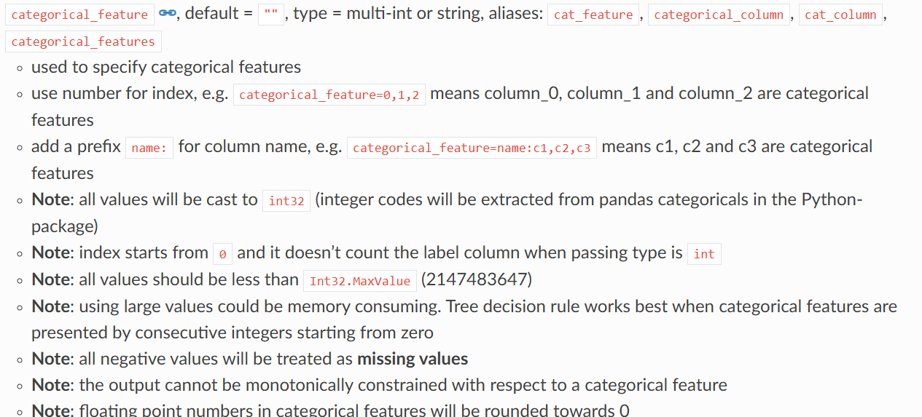
documnet
官方網址:https://lightgbm.readthedocs.io/en/stable/Parameters.html#task

Slide 4
過往學長lightgbm 過程參考與參數設置
{num_leaves:5、max_depth:5、min_data_in_leaf:10}
對照的訓練筆數是:41954
對於整體筆數只有70筆的dataset 我採取更淺層、更少leaves數量避免overfit、以及增加隨機性參數增加泛化性。

Slide 5
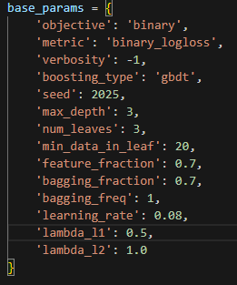
feature_fraction = 0.7意思：每次建樹時，隨機選擇 70% 的特徵來使用。
bagging_fraction = 0.7意思：每次建樹時，隨機取 70% 的樣本來訓練。
max_depth = 3意思：限制樹的最大深度為 3。
num_leaves = 3意思：每棵樹最多只能有 3 個葉子 (leaf nodes)。
min_data_in_leaf = 20意思：一個葉子節點裡至少要有 20 筆樣本。

Slide 6
Initial feature count: 69
Categorical features: ['sex', 'BDNFgene', 'GNB3', 'HTR2A’..]=17
Dropped ID-like columns: ['res_no_1’]
Numeric features: 51 columns
Targets: ['responderv41_LOCF', 'remissionv41_LOCF']

Slide 7
result
[responderv41_LOCF] CV Accuracy: 0.9714 ± 0.0571
[responderv41_LOCF] Top 10 Feature Importance: (importance_type='gain’)
1. HAMD_V4_LOCF: 256.78
2. SSS.ib_s: 11.68
3. SSS.ia_s: 8.28
4. whoqol28_s: 5.29
5. d1_corti_LOCF: 4.55
6. SSS.iib_s: 3.50
7. whoqol28_ph: 3.00
8. whoqol28_ov: 2.67
9. ftt_l_LOCF: 2.46
10. d_b_LOCF: 2.00

Slide 8
result
[remissionv41_LOCF] CV Accuracy: 1.0000 ± 0.0000
[remissionv41_LOCF] Top 10 Feature Importance:
1. HAMD_V4_LOCF: 233.55
2. SSS.iib_s: 11.90
3. whoqol28_s: 9.34
4. whoqol28_ph: 8.83
5. whoqol28_ov: 8.60
6. SSS.ib_s: 7.00
7. SSS.ia_s: 4.57
8. Chol_LOCF: 4.19
9. sss_sum: 2.60
10. d_b_LOCF: 1.15

Slide 9
drug
[Drug-only] Target: responderv41_LOCF
Drug-only CV Accuracy: 0.5857 ± 0.0286
###########################################
[Drug-only] Target: remissionv41_LOCF
Drug-only CV Accuracy: 0.6429 ± 0.0000

